Slide 1
Formation Utilisateurs- Achats
Module Evaluation des fournisseurs

Slide 2
Objectifs de la formation
Description du processus métier
Description des objets SAP & Mode opératoire
Synthèse

Slide 3

Objectifs de la formation
Objectifs
Durée
Savoir évaluer des fournisseurs manuellement
1 Heure
Public cible
Contenu de la formation
Acheteurs
Evaluer un fournisseur manuellement
Afficher les liste des fournisseurs non évalués selon une sélections préalable
Afficher le palmarès des fournisseurs
Pré-requis
Introduction à SAP

Slide 4
Objectifs de la formation
Description du processus métier
Description des objets SAP & Mode opératoire
Synthèse

Slide 5
Description du processus métier Les enjeux du processus
L’évaluation des fournisseurs dans SAP offre la possibilité aux acheteurs CBG de suivre la qualité des fournisseurs.
Les évaluations fournisseurs sont dépendantes des organisations d’achats. Différents fournisseurs peuvent être évalués par plusieurs organisations d'achats. Les options standard doivent être identiques si vous voulez pouvoir comparer ces évaluations. Il ne doit pas exister différentes échelles de notes, par exemple.
Les critères principaux choisis par la CBG sont les suivants : prix, qualité, délai de livraison, service après-vente, conditions de paiement
Les évaluations fournisseurs donnent la possibilité de classer les fournisseurs pour effectuer le palmarès des fournisseurs. Cela pourra notamment amener un fournisseur à être mis sur « liste noire » par la CBG.
La gestion des évaluations fournisseurs relève de la responsabilité des acheteurs.

Slide 6

Description du processus métier Evaluation fournisseur
Quand dois-je effectuer une évaluation des fournisseurs?
Tous les ans pour les 20 premiers fournisseurs de chaque bureau
Qui doit effectuer les évaluation des fournisseurs ?
Les acheteurs
Les critères d’évaluation des fournisseurs
Les notes obtenues par le fournisseur, pour l’organisation d’achats, sur ces critères
Le palmarès des fournisseurs évalués
Que trouve t-on dans le processus d’évaluation fournisseur ?

Slide 7

Description du processus métier Un sous processus de la gestion de la relation fournisseur
L’évaluation fournisseur s’inscrit dans une logique de gestion de la relation fournisseur et de gestion du panel
Afficher le palmarès
Définition des critères de notation
Définition de la pondération
Evaluer un fournisseur
Réévaluer un fournisseur
Comparer les évaluations
Afficher les fournisseurs non évalués

Slide 8
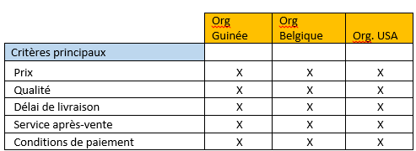
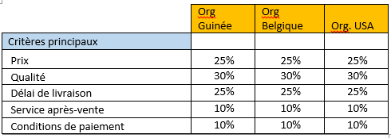

Description du processus métier Critères de notation et pondération définis pour la CBG
Responsabilités :

Slide 9
Objectifs de la formation
Description du processus métier
Description des objets SAP & Mode opératoire
Synthèse

Slide 10
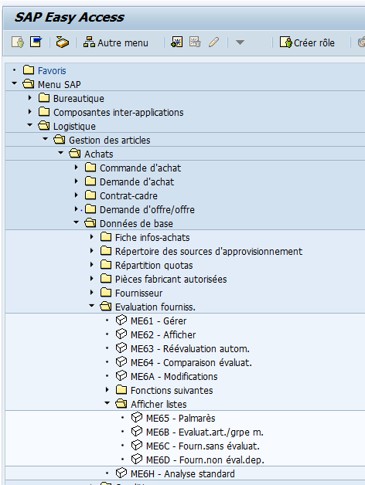
Mode opératoire Présentation du menu de transaction SAP pour les évaluations fournisseurs

Slide 11
Mode opératoire Présentation du mode opératoire dans SAP
Afficher le palmarès
ME65
Gérer les évaluations fournisseurs
Acheteur
ME61
Acheteur
Fournisseurs non évalués
ME6C
Légende
Acheteur
Action
Transaction SAP
Acteurs
Lien direct

Slide 12

Description des objets SAP
Pondération et critères
Une clé de pondération est un code permettant le regroupement et la sauvegarde de coefficients de pondération affectés à plusieurs critères principaux.
A l'aide des coefficients de pondération, vous pouvez accroître ou réduire l'importance de certains critères lors du calcul de la note.
L'analyse des résultats d'un fournisseur est basée sur les critères principaux. Le système calcule la note globale du fournisseur à partir des notes obtenues pour les critères principaux.
La note globale représente l'évaluation générale d'un fournisseur. Il s'agit d'une combinaison des notes attribuées à un fournisseur pour tous les critères principaux.

Slide 13
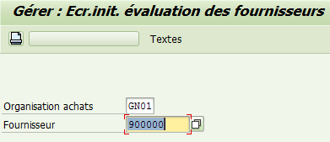
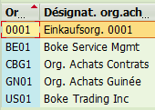
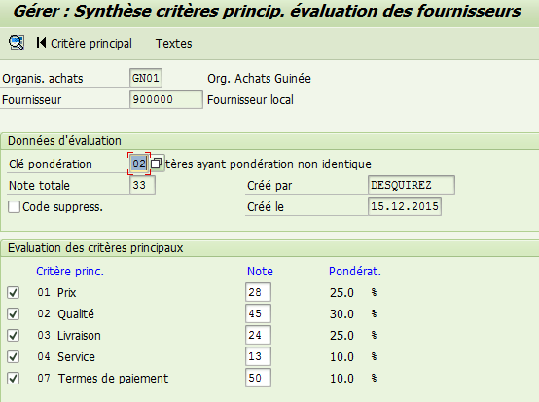

Mode opératoire ME61 – Gérer les évaluations fournisseurs
1
Saisir une organisation d’achats
Saisir un fournisseur à évaluer
Appuyer sur Entrer
Choisir une clé de pondération : soit les critères ont tous les même poids, soit les poids sont différents. Choisir 02 pour la CBG
Noter de 1 à 100 les différents critères
Appuyer sur « Entrée »
La note totale est calculée en fonction des notes et des coefficients de pondération
Sauvegarder avec l’icône
2
3
1
4
2
5
6
7
4
8
7
5

Slide 14
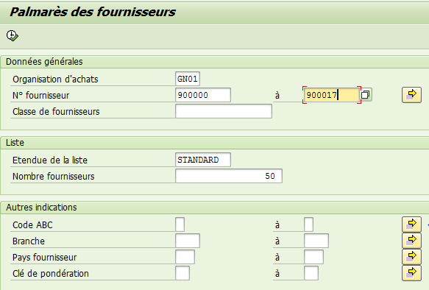
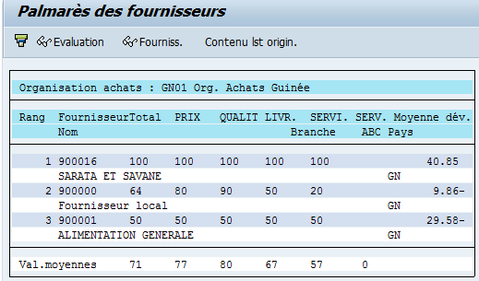
Mode opératoire ME65 – Afficher le Palmarès Fournisseurs
1
Saisir l’Organisation d’Achats
Saisir les fournisseurs à comparer. Si l’on veut comparer tous les fournisseurs pour l’Organisation d’Achats, saisir la valeur *
Exécuter
La liste des fournisseurs classés selon leur note apparait
1
2
1
2
3
4
4
Ce champ correspond au pourcentage de différence entre la note obtenue par le fournisseur et la note moyenne pour le panel interrogé

Slide 15
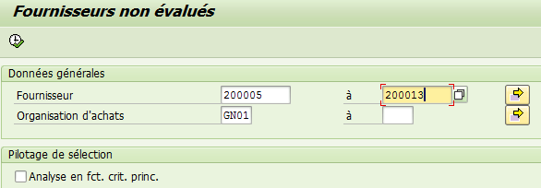
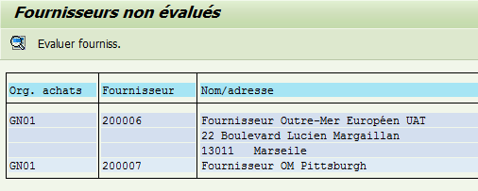
Mode opératoire ME6C – Lister les Fournisseurs non évalués
1
Saisir les fournisseurs que l’on souhaite inspecter. Si l’on veut comparer tous les fournisseurs pour l’Organisation d’Achats, saisir la valeur *
Saisir l’organisation d’achats
Exécuter
La liste des fournisseurs non évalués parmi la sélection choisie précédemment apparaît.
Il est possible de cliquer sur « Evaluer fournisseur » pour passer à l’évaluation
3
1
2
2
3
4
4

Slide 16


Exercice dirigé
La présentation détaillée du pas à pas est retrouvée dans le guide utilisateur
Effectuer les étapes de l’évaluation fournisseur
Notes:
Notes pédagogiques :

Slide 17
Objectifs de la formation
Description du processus métier
Description des objets SAP & Mode opératoire
Synthèse

Slide 18
Synthèse
Les évaluations fournisseurs sont effectuées par les acheteurs et sont dépendantes des organisations d’achats.
Cinq critères principaux sont utilisés par la CBG pour effectuer l’évaluation des fournisseurs.
Les évaluations fournisseurs donnent la possibilité de classer les fournisseurs pour effectuer le palmarès des fournisseurs. Les fournisseurs ayant des évaluations trop basses peuvent être blacklistés (bloqués).
Une évaluation régulière des fournisseurs doit être effectuée.

Slide 19

Des questions ?

